Slide 1
真题回顾
阅读下面的材料，根据要求写作。
1917年4月，毛泽东在《新青年》发表《体育之研究》一文，其中论及“体育之效”时指出：人的身体会天天变化。目不明可以明，耳不聪可以聪。生而强者如果滥用其强，即使是至强者，最终也许会转为至弱；而弱者如果勤自锻炼，增益其所不能，久之也会变而为强。因此，“生而强者不必自喜也，生而弱者不必自悲也。吾生而弱乎，或者天之诱我以至于强，未可知也”。
以上论述具有启示意义。请结合材料写一篇文章，体现你的感悟与思考。

Slide 2
符合题意：由“体育之效”谈起，要重点阐述“强”与“弱”的辩证关系。
辩证关系：既对立又统一
比如：《弱者奋斗以自强，强者谦和以守强》

Slide 3
2018年全国Ⅰ卷的作文命题，材料渗透了“个体与国家的关系”这一辩证思想；
2019年全国Ⅰ卷的作文命题，材料渗透了“劳动的意义与不理解劳动”这一矛盾思想；
2020年全国Ⅰ卷的作文命题，材料把论题“春秋时期管鲍之交的故事”放在多向思辨性中展开。

Slide 4
辩证思维
——让写作走向深刻

Slide 5
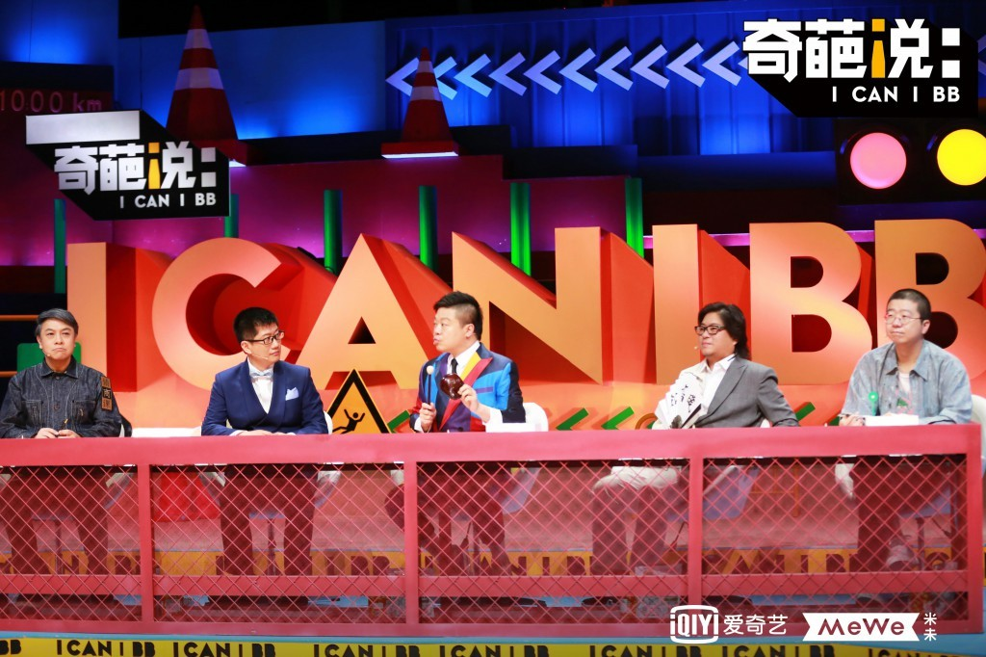

Slide 6
活动一：唇枪舌剑
如果父母能为你定制完美人生，你要定制吗？

Slide 7
活动二：理性归纳
什么是辩证分析法？

Slide 8
什么是辩证分析法？
一分为二地看问题———两面兼顾，突出重点，注意事物的复杂多样。
发展的眼光看问题———瞻前顾后，思接千载，注意事物的发展趋向。
联系的眼光看问题———由此及彼，左顾右盼，注意事物的相关钩联。

Slide 9
活动三：化思为言
下列论证段是怎样运用辩证思维议论分析的？

Slide 10
例1．诚然，娱乐类新闻撕下某些明星不堪、丑陋的面具，的确起到新闻监督的作用，但此类娱乐新闻的过载，消耗的是当下最宝贵的注意力和时间资源，对当下互联网住民，接受太多此类娱乐信息，会造成认知上和观念的偏差，不利于社会价值观的确立。因此，娱乐新闻应弘扬人文精神，坚守文化品位。
辩证思维：一分为二地看问题
语言标志: 诚然( 虽说 \ 虽然) ……，但是……。因此（所以），……

Slide 11
例2.“负债”这个词，很容易让人有“负面”的联想。再加上物质积累本就不多的年轻人，借贷而来的钱花在了一些所谓“非刚需”的门类里，这似乎让舆论更强化了某种道德判断：年轻人正在陷入消费主义陷阱，这其中潜藏风险。看待经济现象，不能在静态框架下审视。就以“刚需”为例，在恩格尔系数不断下行的当下，如果还把“刚需”理解为基本的吃穿用度，那当然会觉得年轻人正在陷入消费陷阱，甚至是太过奢侈。但“刚需”本身是个有年代和地域区分性的动态概念，从茹毛饮血到男耕女织，从工业生产到数字生活，对“刚需”的定义是完全不同的。年轻人站在经济起步后的起点上，把养生、娱乐视作生活之必需，又如何不能理解？
辩证思维：发展的眼光看问题
语言标志: 看待……，不能在静态框架下审视……

Slide 12
例3.个人不能脱离社会独自存在，个人事业的选择与社会现实有着千丝万缕的联系。个人事业的选择如果得到社会的现实需要，事业的成功率才可能大大提高；同时，个人事业的选择如果得到社会群体的认可，个人才可能从中感受到幸福。所以，在规划自己的职业生涯时，需要评估社会现实的需求。
辩证思维：联系的眼光看问题
语言标志: ……不能脱离社会独自存在，……与社会有着千丝万缕的联系

Slide 13
考场佳作
《做一个立体的人》
在文学作品中，人物大致可分为两种类型：扁平人物与立体人物。前者性格形象单一，往往只有某些极端特性，尽管鲜明但缺乏丰富性，你看那《三国演义》中的“三绝”人物：智绝的诸葛亮，义绝的关羽和奸绝的曹操，就是明证；而后者的形象则更加多元，也更加贴合生活中的人，譬如我们非常熟悉的约翰•克里斯朵夫，那一路成长的曲折经历，和丰富的对立而又和谐统一的性情，构成了文学形象画廊中独特的“这一个”。
我们所处的世界是复杂的、变化的，虽然中国人给人的整体感觉是“温凉”，但，当我们面对不同的情形时，却会展现不同的性情，有时甚至是相反。这些性情相互成全，构成了一个个立体的人。
强调立体，并不是要泯灭个性，而是将不同的个性进行调适。在文学中有两幅极具象征意味的图景：一幅是白云之下的堂•吉诃德呼啸着奔向巨大的风车，一幅是黑夜之中的哈姆雷特沉默着在城楼顶端。他们都有极具个人色彩的特性，但也正是这种性格的单极化，致使了各自悲剧性的结果：前者耽溺于狂想，被过时的骑士文学所毒害，蒙蔽了理性的双眼；后者则因对结果的过度思考而犹疑，抹杀了自己应有的行动机会。我们要做的，是在不同的极端间寻找一种微妙的平衡。

Slide 14
活动四：学以致用
“听君一席话，如听一席话”“三人行，必有三人”“上次听到这句话还是在上次”……最近，“说了又好像什么都没说”的“废话文学”成为许多年轻人追捧的表达方式。所谓5G的网速跑不过8G的脑洞，这届年轻人造梗的速度可谓日新月异。难免有不少人调侃，这届年轻人这么不喜欢“好好说话”吗？
对于上述现象，你有何看法？请运用辩证分析法，写一段200字左右的议论性语段。

Slide 15
诚然，无意义的废话文学相较于经典文学语言的优美与其承载的文化底蕴，的确带有一种表达的匮乏与无力，使它最终难逃速生速朽的宿命。但任何语言现象都不能脱离社会孤立存在，作为特定语言环境下的生成物，流行语又有其存在的必要性。语言文字丰富多彩，它日新月异的本身，就代表着一个时代在进步的活力。因此，多一点沟通的方式又有何不可？

Slide 16

2022.4

